Slide 1
UNIVERSIDAD TECNICA DEL NORTE FALCULTAD DE INGENIERIA EN CIENCIAS AGROPECUARIAS Y AMBIENTALES ESCUELA DE INGENIERÍA FORESTAL
“Establecimiento y evaluación de parcelas permanentes en plantaciones protectivas de yagual (Polylepis racemosa) en la zona de Angochagua”
AUTOR: DIRECTOR :
Diego Cruz Yépez Ing. For. Segundo Fuentes MSc.
2015

Slide 2
INTRODUCCIÓN :
Importancia de las especies de los Andes.
Alto valor ecológico.
Importancia de las Parcelas
Alternativas
Genero Polylepis
Polylepis racemosa
Especie multiuso.
Peligro de extinción.
Cumplen importantes funciones ecológicas y sociales.
Especie Andina
Forman parte importante del manejo sostenible del bosque

Slide 3
OBJETIVOS:
OBJETIVO GENERAL:
Establecer y evaluar las parcelas permanentes en plantaciones protectivas de yagual (Polylepis racemosa) en la zona de “Angochagua”
OBJETIVOS ESPECIFICOS:
Establecer las parcelas permanentes para la toma de datos dasométricos.
Determinar el porcentaje de sobrevivencia de la plantación de yagual.
Evaluar el crecimiento inicial en diámetro basal y altura total de las plantas.

Slide 4
PREGUNTAS DIRECTRICES:
¿Cuáles serán los datos dosimétricos en las parcelas permanentes?
¿Qué porcentaje de sobrevivencia presenta la plantación de yagual?
¿Cuál será el crecimiento en diámetro basal y altura total de las plantas?

Slide 5
MATERIALES Y MÉTODOS

Slide 6
Herramientas Cabo o soga Calibrador Cinta métrica. Hoyadora Navaja Piola Tubos PVC | Materiales de oficina Esferos Hojas de campo Lápices Tablero | Equipos Cámara fotográfica Computadora GPS

Slide 7
Provincia: Imbabura.
Cantón: Ibarra.
Parroquia: Angochagua.
Comunidad: Angochagua.
Ubicación geográfica
Altitud: 3600 - 3800
Características climatológicas
Temperatura promedio anual: 9 -12 °C
Latitud 00° 15´ 56´´
Longitud 78° 05´ 97´´
Precipitación media anual 950,1 – 2000 mm/anuales
Localización
Estación lluviosa: Noviembre - Mayo
Estación seca: Junio – Octubre
Clasificación ecológica
Según la clasificación de zonas de vida de Holdridge usada por Cañadas 1983 corresponde a la zona de vida bosque muy húmedo.

Slide 8
METODOLOGIA

Slide 9
Establecimiento de las parcelas
Delimitación de las parcelas
Determinación de la edad de plantación
Determinación del porcentaje de sobrevivencia
Determinación del diámetro basal y altura total
Diámetro basal
Altura total
Toma de datos de campo
Evaluación de datos de campo

Slide 10
RESULTADOS Y DISCUSIÓN

Slide 11
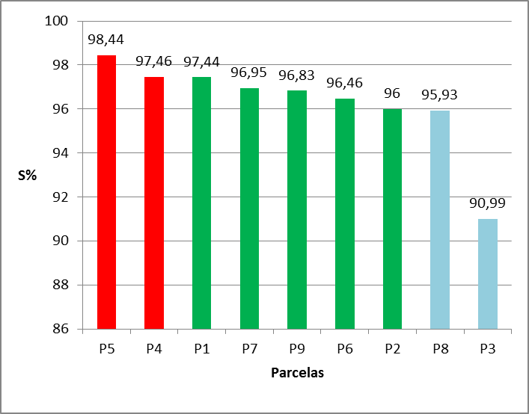
SOBREVIVENCIA(1)

Slide 12
SOBREVIVENCIA(2)
Se obtuvo una sobrevivencia promedio de 96,2% al 1,6 años de establecida la plantación
Guerrero (2012) registró en la Carbonería un porcentaje de sobrevivencia anual del 93% y; en El Pantanal la sobrevivencia, en similar periodo de tiempo, obtuvo un valor de 94, 03%.

Slide 13
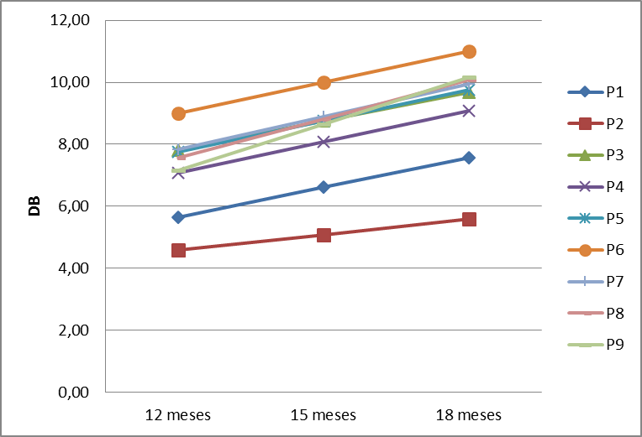
DIAMETRO BASAL (1)
Parcela | 12 meses | 15 meses | 18 meses
P1 | 5,65 | 6,61 | 7,56
P2 | 4,584 | 5,09 | 5,59
P3 | 7,82 | 8,75 | 9,68
P4 | 7,07 | 8,07 | 9,07
P5 | 7,77 | 8,77 | 9,77
P6 | 9,01 | 10,01 | 11,01
P7 | 7,82 | 8,88 | 9,94
P8 | 7,56 | 8,82 | 10,08
P9 | 7,16 | 8,66 | 10,16
Promedio | 7,16 | 8,18 | 9,21

Slide 14
DIAMETRO BASAL (2)
Desviación (S) agrupados a dispersos.
Tercera Medición
Parcela | S² | S | CV | Sx | IMA
P1 | 3,13 | 1,77 | 23,38 | 0,16 | 4,73
P2 | 3,39 | 1,84 | 32,92 | 0,16 | 3,50
P3 | 11,02 | 3,32 | 34,27 | 0,32 | 6,05
P4 | 5,48 | 2,34 | 25,82 | 0,22 | 5,67
P5 | 7,33 | 2,71 | 27,72 | 0,24 | 6,10
P6 | 13,67 | 3,70 | 33,58 | 0,35 | 6,88
P7 | 6,57 | 2,56 | 25,78 | 0,22 | 6,21
P8 | 6,58 | 2,57 | 25,45 | 0,23 | 6,30
P9 | 6,61 | 2,57 | 25,32 | 0,23 | 6,35
E% | 13,771
Coeficiente de Variación (CV) se registraron porcentajes Heterogéneos
Errores estándar de las medias (Sx) Es representativas de las mismas

Slide 15
DIAMETRO BASAL (3)
Diámetro basal promedio de 9.21 mm al 1.6 años de establecida la plantación
Guerrero (2012) registro en la Carbonería un diámetro basal promedio anual del 6.50 mm y en El Pantanal 5.37 mm

Slide 16
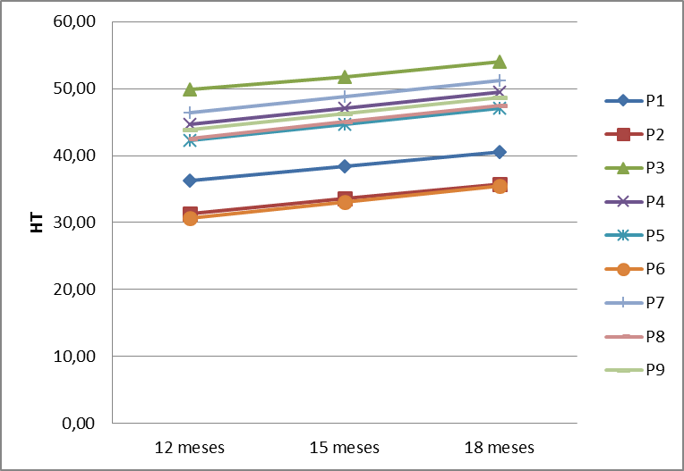
ALTURA TOTAL (1)
Parcela | 12 meses | 15 meses | 18 meses
P3 | 49,83 | 51,79 | 53,99
P7 | 46,47 | 48,87 | 51,26
P4 | 44,67 | 47,06 | 49,45
P9 | 43,87 | 46,28 | 48,69
P8 | 42,57 | 45,05 | 47,53
P1 | 36,21 | 38,37 | 40,54
P2 | 31,336 | 33,54 | 35,74
P6 | 30,69 | 33,10 | 35,50
Promedio | 40,88 | 43,2 | 45,54

Slide 17
ALTURA TOTAL(2)
Desviación estándar de la media (S) de agrupados a dispersos
Tercera Medición
Parcela | S² | S | CV | Sx | IMA
P1 | 94,00 | 9,70 | 23,92 | 0,90 | 25,33
P2 | 72,16 | 8,49 | 23,77 | 0,76 | 22,34
P3 | 286,84 | 16,94 | 31,37 | 1,61 | 33,75
P4 | 140,60 | 11,86 | 23,98 | 1,09 | 30,91
P5 | 98,68 | 9,93 | 21,08 | 0,88 | 29,46
P6 | 56,71 | 7,53 | 21,21 | 0,71 | 22,19
P7 | 168,54 | 12,98 | 25,33 | 1,13 | 32,04
P8 | 110,03 | 10,49 | 22,07 | 0,95 | 29,71
P9 | 163,62 | 12,79 | 26,27 | 1,14 | 30,43
E% | 11,292
Coeficiente de variación (CV) relativamente homogéneos
Error estándar de las medias (Sx) son representativas de las mismas

Slide 18
ALTURA TOTAL(3)
Se obtuvo una altura total promedio de 45.54 cm al 1.6 año de establecida la plantación
Guerrero (2012) registro en la Carbonería una altura total promedio anual del 25.70 cm y en El Pantanal 26.52 cm

Slide 19
RESPUESTAS A LAS PREGUNTAS DIRECTRICES
¿Los datos dasométricos en las parcelas permanentes fueron?
Altura total, diámetro basal y sobrevivencia; cabe destacar que como es un análisis inicial no se consideraron área basal, debe evaluarse cuando la plantación presente una mayor madures.
El porcentaje de sobrevivencia que presentó la plantación de yagual fue?
De 90,99 % hasta 98,44%; con una sobrevivencia promedio de 96,28%. Lo que permite aseverar que tiene una sobrevivencia excelente
¿El crecimiento en diámetro basal y altura total de las plantas fueron?
Se determinaron un promedio de diámetro basal acumulado a los dieciocho meses de 9,21mm, con un IMA de 6,44mm/año; en cambio, en altura total acumulado se obtuvo una media general de 45,54cm con un IMA de 34,25 cm/año; en base a estos resultados se puede deducir que la especie tiene un excelente desarrollo.

Slide 20
CONCLUSIONES:
Se instaló nueve parcelas de 2500 m² distribuidos de acuerdo a los estratos seleccionados donde se consideró topografía, pendiente, condiciones de sitio y clima.
Al final de la investigación la sobrevivencia es de 98.44 % en la parcela P5 y con 90,99 % para la parcela P3, esta variación es debido a las condiciones climáticas existentes en la zona de investigación.
Referente al crecimiento en diámetro basal la parcela P6 tiene 11,01 mm y la parcela P2 con 5,59 mm, demostrando así la parcela P6 una tendencia de mayor crecimiento debido a la ubicación y topografía del suelo.
Con relación a la altura la parcela P3 obtuvo el mayor crecimiento promedio con 53,99 cm y la parcela P6 con 35,50 cm, de los datos obtenidos se puede inferir que la competencia contribuye al crecimiento de esta especie.

Slide 21
RECOMENDACIONES:
Por los resultados de adaptación obtenidos en la presente investigación y por ser una especie multiuso que brinda beneficios sociales, económicos y ambientales se recomienda utilizar en programas de reforestación y restauración forestal, como también para aprovechamiento de productos forestales no maderables.
Al Ministerios del Ambiente, a través de la Dirección Provincial de Imbabura continuar con el seguimiento de las parcelas permanentes y tomas de datos que permita disponer información para futuras investigaciones.
A los estudiantes que están por culminar la Carrera de Ingeniería Forestal de la Universidad Técnica del Norte, realizar investigaciones de la especie (Polylepis racemosa) en otras condiciones eda-foclimaticas que permitan determinar la sobrevivencia en el tiempo.
Para Programas y Proyectos de reforestación y restauración se sugiere utilizar el (Polyepis racemosa) debido a su adecuada adaptación y crecimiento.
Dar a conocer los resultados de la presente investigación a los estudiantes e investigadores de especies nativas en el campo forestal.

Slide 22
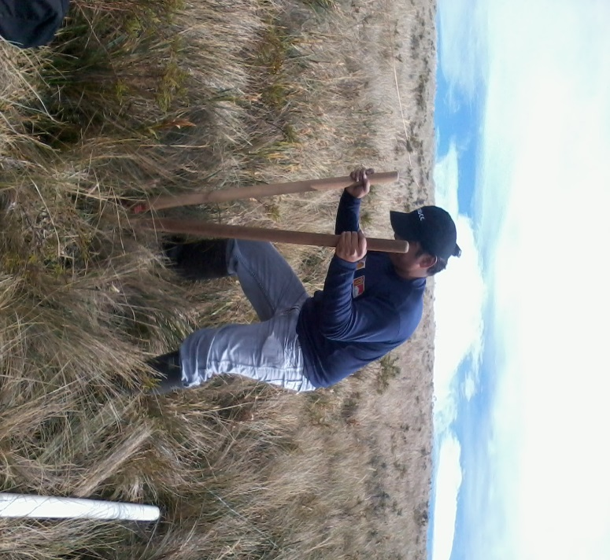
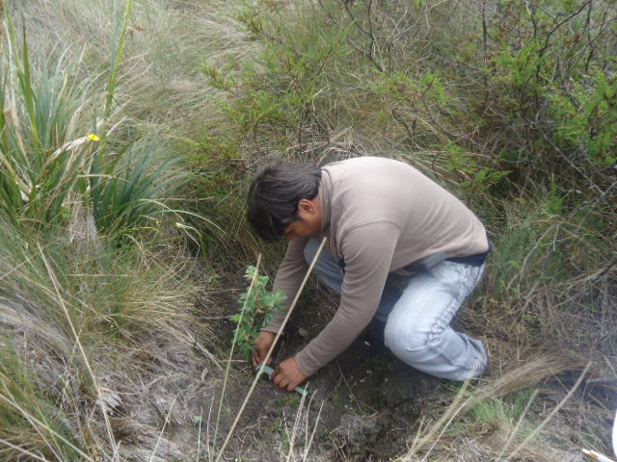
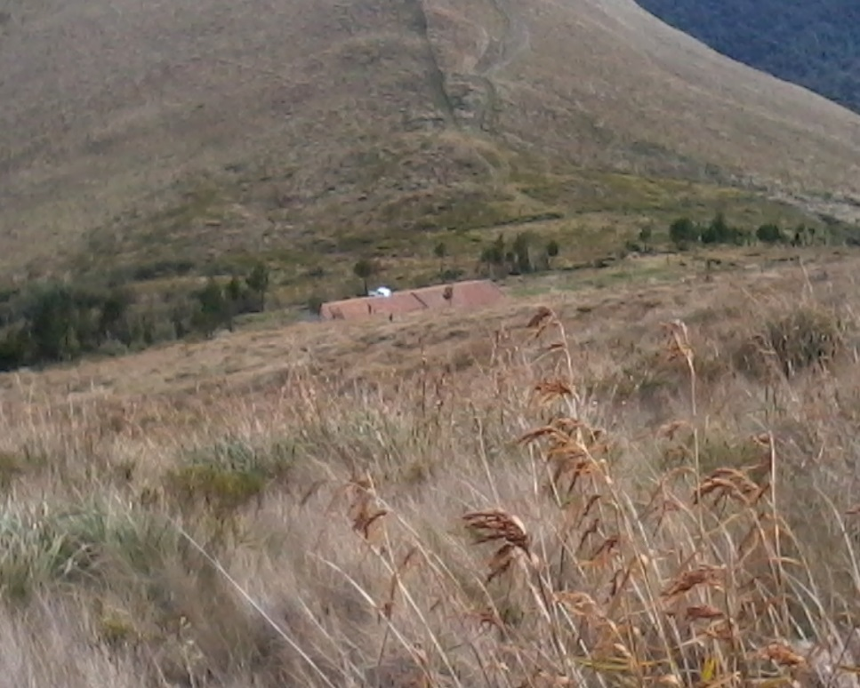
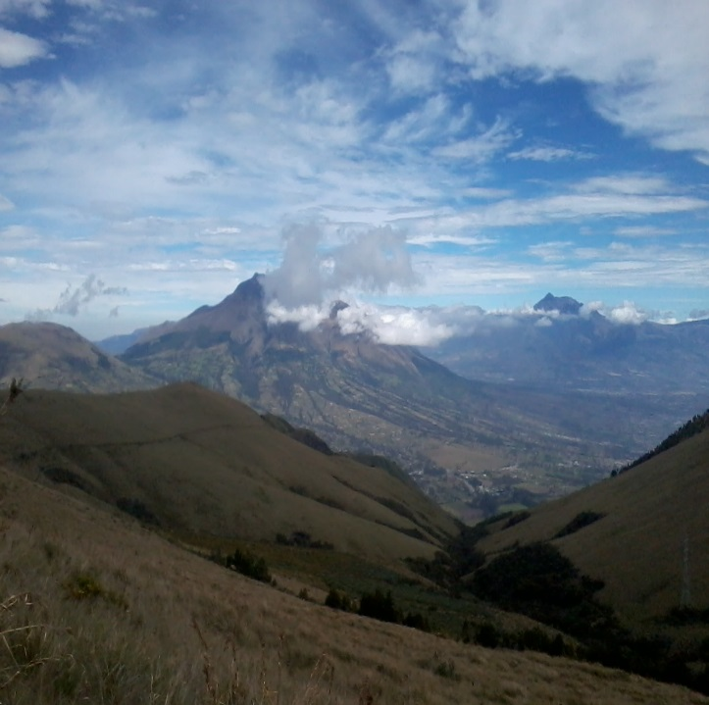
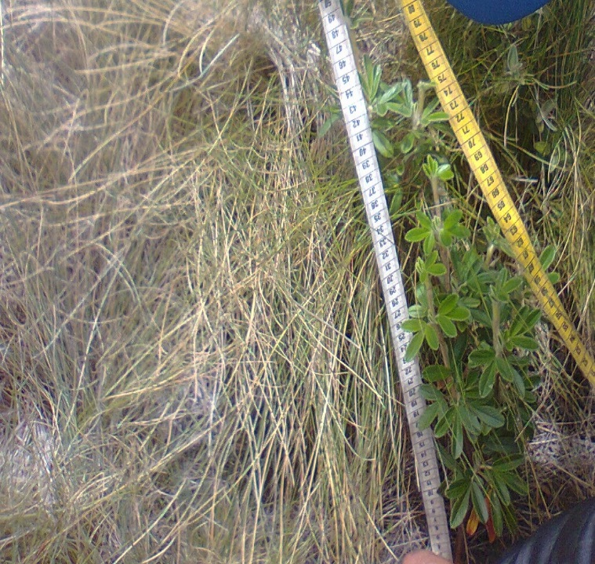
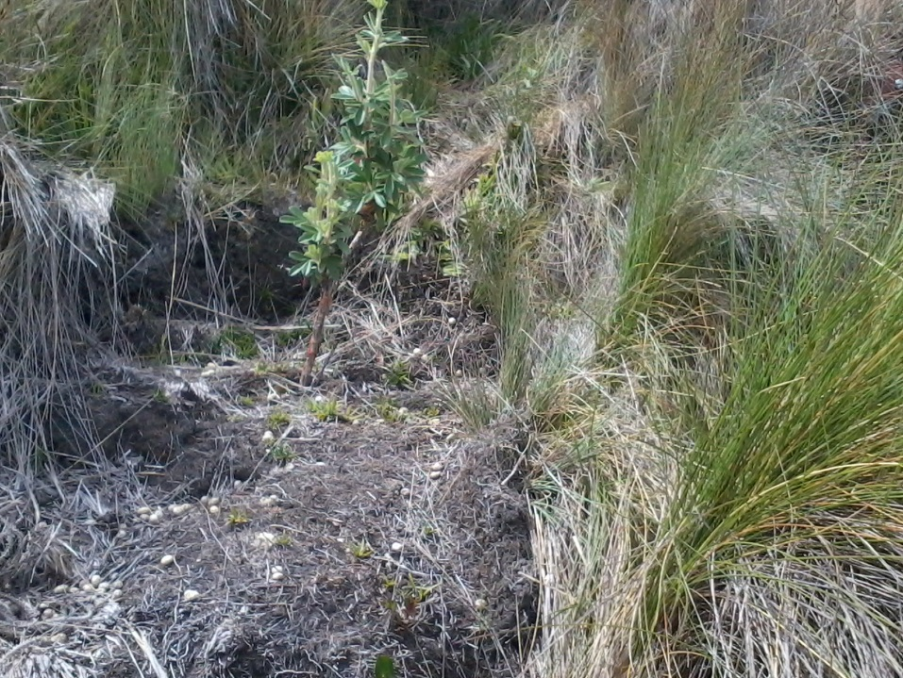
GRACIAS

